Slide 1
第五章 递归
1、递归的概念
2、递归函数的设计
3、递归过程与递归工作栈
4、递归过程的非递归化
5、回溯法

Slide 2
1、递归的概念
递归在计算机科学和数学中是一个很重要的工具，计算机工作者用来定义句法、解决表和树形结构的搜索等问题。数学家在研究组合问题时也经常要用到递归。
在数学上，一个正整数的阶乘可以用以下公式进行定义：
n! = n×(n－1)× ··· ×1,
幂函数运算可以用如下公式进行定义：
x^{n} = x × x × ··· × x,
这种方法作为阶乘函数和幂函数运算的定义不是很严密。
正规的阶乘定义应为
1 if n = 0
n! =
n ×(n－1)! If n ＞0
幂函数运算的定义
1 if n = 0
x^{n} =
x × x^{n-1} if n ＞0
递归的定义
若一个对象部分地包含它自己，或用它自己给自己下定义，称这
个对象是递归的；若一个过程直接地或间接地调用自己，则称这
个过程是递归的过程。

Slide 3
使用递归方法的情况
⑴定义是递归的；
阶乘函数的计算，由于是递归函数，用递归过程来求解。
4! = 4 ×3!
= 4 ×(3 ×2!)
= 4 ×(3 ×(2 ×1!))
= 4 ×(3 ×(2×(1×0!)))
= 4 ×(3 ×(2×(1×1)))
= 4 ×(3 ×(2×1))
= 4 ×(3 ×2) 利用前一次由较小
= 4 ×6 值计算出的结果。
= 24
⑵数据模型(结构)是递归的；
单链表：①一个结点，其指针域为NULL，是一个单链表；
②一个结点，其指针域指向一个单链表，仍是一个单链表。
广义表等。
⑶问题的解法是递归的。
如 Hanoi 塔、 game tree问题等。

Slide 4
递归的例
设计如下的递归算法
⑴求顺序表{a₀，a₁，…，a_{n－1}}中最大元素。
表中只有一个元素时，最大元素就是此元素，有两个元素时，比较后取大的那一个，多于两个元素时，可将表看作两个子表，这两个子表的最大元素中大的那一个即为整个表的最大元素。于是问题就转化为求子表的最大元素。
List_entry Max(List A，int i，int j) // 求顺序表A[i..j]中最大元素
{
List_entry max，max1，max2；
if ( i= = j) max = A[ i ]； // 递归出口
else {
m = ( i + j)/2；
max1 = Max( A，i，m)； // 递归调用1
max2 = Max( A，m+1，j)； // 递归调用2
max = (max1>max2)？max1：max2；
}
return max；
}

Slide 5
递归的例(续一)
⑵求以head为头指针的单链表的结点个数。
一个链表的结点数可看作比它长度小一的链表的结点数加一。关键在于如何取得比它长度小一的链表的头指针。
int count( Node<list_entry> *head )
{
Node<list_entry> *temp；
temp = head；
if ( temp = = NULL) return 0；
else return 1 + count( temp －>next)；
}
⑶反向显示以head为头指针的单链表的所有结点的值。
这个问题的本质仍然是遍历着这条链表，直到链表的尾端，返回。利用递归调用通过栈控制，随着返回正好反向显示每个结点的值。
void traverseR( Node<list_entry> *head)
{
Node<list_entry> *temp；
temp = head；
if (temp = = NULL) return ；
traverse R( temp －>next)；
cout << temp －>entry << endl；
}

Slide 6
递归的例(续二)
⑷用给定值x替换以head为头指针的单链表中值为elem的所有的结点的值。
void replaceall( Node<list_entry> *head, list_entry elem, list_entry x )
{
Node<list_entry> *temp；
temp = head；
if ( temp = = NULL) return；
if ( temp －>entry = = elem ) temp －>entry = x；
replaceall (temp －>next，elem，x)；
}
⑸输出以head为头指针的单链表中最大结点值。
List_entry maxv(Node<list_entry> *head )
{
list_entry m；
if (head－>next = = NULL) return head－>entry； // 只有一个结点
m = maxv( head－>next)；
if (m > head－> entry) return m；
else return head－>entry；
}

Slide 7
2、递归函数的设计
每一个递归过程(recursive process)由两部分组成：
⑴一个最小的基础情况，它不再需用递归来处理；
⑵一个通用的方法(又称递归步骤)，它根据某种规律把问题简化成一个或几个较小的问题。这一步骤应该导致过程的最终终止的方向发展。
使用 if– else 语句，if 语句块判断递归结束的条件，处理这个最小的基础情况，else语句块处理递归的情况，或这个通用的方法。
阶乘函数计算
1 if n = 0
n! =
n ×(n－1)! If n ＞0
int fractorial (int n)
{
if (n = = 0)
return 1；
else
return n×fractorial(n－1)；
}

Slide 8
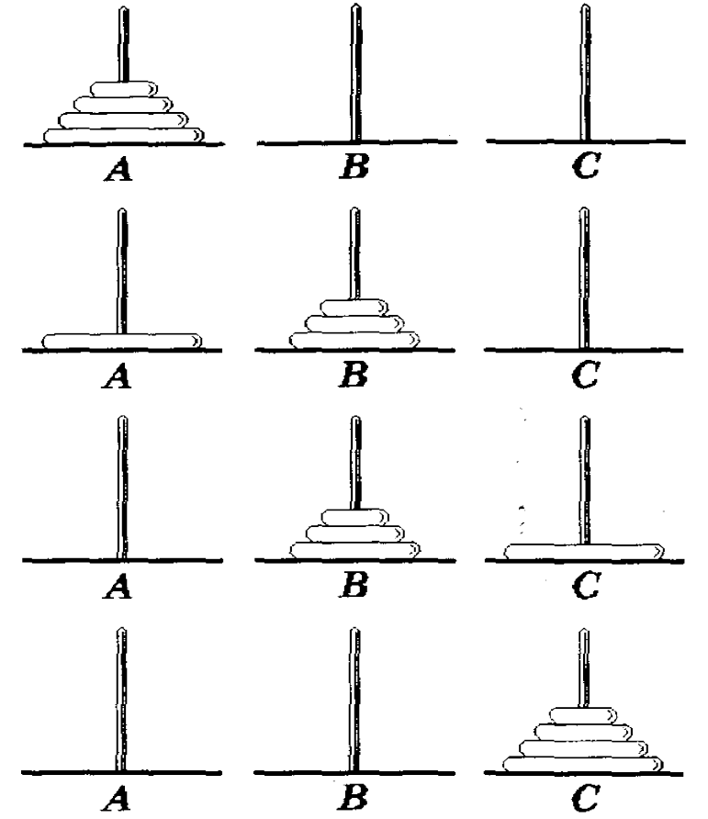
递归函数的设计
Hanoi塔问题
结束条件：只有一块盘子，将这一盘子直接送到C柱
递归过程：将A柱上上面的 n – 1 个盘子送到B柱，
直接把A柱上最后一个盘子移到C柱，
将B柱上 n – 1 个盘子移到C柱。
Notes:
递归典型问题： 梵塔问题（汉诺塔问题）
已知有三根柱子分别用A, B, C表示，在A中从上到下依次放n个从小到大的盘子，现要求把所有的盘子从A全部移到C，移动规则是：可以使用B临时存放盘子，每次只能移动一块盘子，而且每根柱子上不能出现大盘压小盘，找出移动次数最小的方案.
当只有一个盘子的时候，只需要从将A塔上的一个盘子移到C塔上。
当A塔上有两个盘子是，先将A塔上的1号盘子（编号从上到下）移动到B塔上，再将A塔上的2号盘子移动的C塔上，最后将B塔上的小盘子移动到C塔上。
当A塔上有3个盘子时，先将A塔上编号1至2的盘子（共2个）移动到B塔上（需借助C塔），然后将A塔上的3号最大的盘子移动到C塔，最后将B塔上的两个盘子借助A塔移动到C塔上。
当A塔上有n个盘子是，先将A塔上编号1至n-1的盘子（共n-1个）移动到B塔上（借助C塔），然后将A塔上最大的n号盘子移动到C塔上，最后将B塔上的n-1个盘子借助A塔移动到C塔上。
void move (int n，int A，int C，int B)
{
if (n = = 1)
cout<<“move”<<A<<“to”<<C<<endl
else{
move( n – 1，A，B，C)；
cout<<“move”<<A<<“to”<<C<<endl；
move( n – 1，B，C，A)；
}
}
注意 if – else 这种形式的变形。

Slide 9
Hanoi塔的算法
void hanoi (int n, char x, char y, char z) {// 将塔座x上按直径由小到大且至上而下编号为1至n的n个圆盘按规则搬到 塔座z上，y可用作辅助塔座。
1 {
2 if (n==1)
3 move(x, 1, z); //将编号为１的圆盘从x移到z
4 else {
5 hanoi(n-1,x,z,y);
6 move(x, n, z); //将编号为n的圆盘从x移到z
7 hanoi(n-1, y, x, z); //将y上编号为１至n-1的圆盘移到z,x作辅助塔
8 }
9 }
Notes:
在这个问题中，把n个盘从a移到c需要三个步骤来完成。
1.n-1个盘从a移到b
2 1个盘从a移到c
3 n-1个盘从b移到c
已知n-1个盘从a移到b是可行的，为什么？
因为移1个盘是可行，那么移2个盘也是可行，移 3个盘是已移2个盘为条件的，所以移3个盘也是可行的，所以移n个 盘是可行的。
所以根据已知条件可以解得：
设f(n, a, b,c) 表示 把n个盘从a移到c 借助b --------------------------这里很关键，这是搞懂递归的关键关键。
那么把n-1个盘从a移到b 借助c 怎样表示呢？
很明显是：f(n-1, a, c,b)
那么把1个盘从a移到c怎样表示呢?
很明显是：f(1, a, b,c)
那么把n-1个盘从b移到c 借助a 怎样表示呢？
很明显是：f(n-1, b, a,c)
所以f(n, a, b,c) = ( f(n-1, a,c,b) , f(1, a, b,c), f(n-1, b,a,c))

Slide 10
一般过程调用与递归过程
通常，当一个过程在运行期间调用另一个过程时，在运行被调用过程之前，系统需先完成三件事：
⑴将所有的实在参数，返回地址等信息传递给被调用过程保存；
⑵为被调用过程的局部变量分配存储区；
⑶将控制转移到被调用过程的入口。
在从被调用过程返回调用过程之前，系统也应完成三件事：
⑴保存被调用过程的计算结果；
⑵释放被调用过程数据存储区；
⑶按照被调用过程保存的返回地址将控制转移到调用过程。
一般主程序调用一个过程是外部调用，其他调用都属于内部调用，外部调用结束后，将返回调用该过程的主程序，而内部调用结束后，将返回到本次调用语句的后继语句处。
递归过程的运行过程类似于多个过程的嵌套调用，只是调用过程和被调用是同一个过程，这样，“层次”概念就显得十分重要。
Notes:
通常,一个函数在调用另一个函数之前,要作如下的事情:a)将实在参数,返回地址等信息传递给被调用函数保存; b)为被调用函数的局部变量分配存储区;c)
将控制转移到被调函数的入口. 从被调用函数返回调用函数之前,也要做三件事情:a)保存被调函数的计算结果;b)释放被调函数的数据区;c)依照被调函数保存的返回地址将控制转移到调用函数.所有的这些不论是变量还是地址,本质上来说都是"数据",都是保存在系统所分配的栈中的.
递归的基本原理：
１ 每一次函数调用都会有一次返回．当程序流执行到某一级递归的结尾处时，它会转移到前一级递归继续执行．
２ 递归函数中，位于递归调用前的语句和各级被调函数具有相同的顺序．如打印语句 #1 位于递归调用语句前，它按照递归调用的顺序被执行了 4 次
３ 每一级的函数调用都有自己的私有变量．
４ 递归函数中，位于递归调用语句后的语句的执行顺序和各个被调用函数的顺序相反．
５ 虽然每一级递归有自己的变量，但是函数代码并不会得到复制．
６ 递归函数中必须包含可以终止递归调用的语句．

Slide 11
3、递归过程与递归工作栈
活动记录( activation record )
为确保递归过程的每次调用和返回的正确执行，在每次递归过程调用前，必须做参数保存、参数传递等工作。这一切是通过一个递归工作栈来进行处理的，每一层递归调用所需保存的信息构成一个工作记录，称之为活动记录，包括如下内容：
⑴返回地址：即上一层中本次调用自己的语句的后继语句处；
⑵在本次过程调用时，与形参结合的实参值；
⑶本层的局部变量值。
活动记录
调用块
活动框架
被调用块
参数(实参) | 返回地址
… …
下一条指令
Func(<参数表>)
<Return>
局部变量
返回地址
参 数
…
Notes:
递归是用栈(stack)数据结构实现的。正如我们上面所说的，计算f(n)，需要f(n-1)；计算f(n-1)，需要f(n-2)……。我们在寻找到f(1)之前，会有许多空缺: f(n-1)的值什么？ f(n-2)的值是什么? …… f(2)的值是什么？f(1)的值是什么? 我们的第一个问题是f(n)是什么，结果，这个问题引出下一个问题，再下一个问题…… 每个问题的解答都依赖于下一个问题，直到我们找到第一个可以回答的问题: f(1)的值是什么?
我们用栈来保存我们在探索过程中的疑问。函数的调用是用栈记录离场情境和返回地址。递归是函数对自身的调用，所以很自然的，递归用栈来保存我们的“疑问” 。

Slide 12
3、递归过程与递归工作栈(例)
下图反映了阶乘函数计算函数调用过程
4! = 4 ×3!
= 4 ×(3 ×2!)
= 4 ×(3 ×(2 ×1!))
= 4 ×(3 ×(2×(1×0!)))
= 4 ×(3 ×(2×(1×1)))
= 4 ×(3 ×(2×1))
= 4 ×(3 ×2)
= 4 ×6
= 24
参数 计算 返回
0 0! = 1 1
参数 计算 返回
1 1×fractorial(0) 1
参数 计算 返回
2 2×fractorial(1) 2
参数 计算 返回
3 3×fractorial(2) 6
参数 计算 返回
4 4×fractorial(3) 24
主程序 main

Slide 13
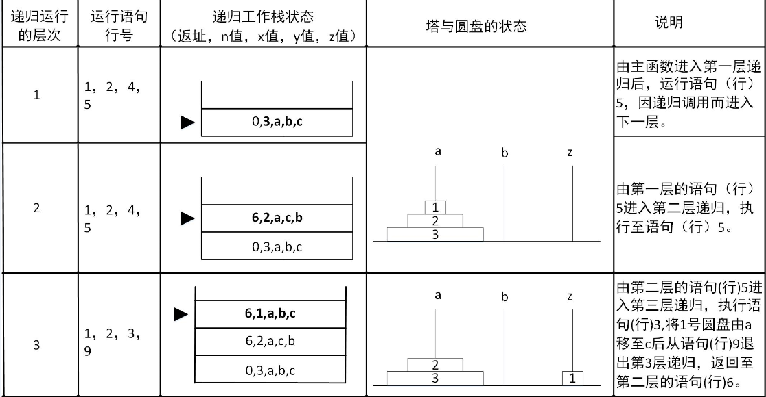
递归工作栈的例
3个盘的Hanoi塔的递归工作栈示意图
Notes:
每一层递归所需信息构成一个“工作记录”，其中包括所有的实在参数、所有的局部变量以及上一层的返回地址。每进入一层递归，就产生一个新的工作记录压入栈顶。每退出一层递归，就从栈顶弹出一个工作记录，则当前执行层的工作记录必须是递归工作栈栈顶的工作记录，称这个记录为“活动记录”，并称指示活动记录的栈顶指针为“当前环境指针”。
实际过程中，在调用函数和被调用函数之间不一定传递参数的值，也可以传递参数的地址。

Slide 14
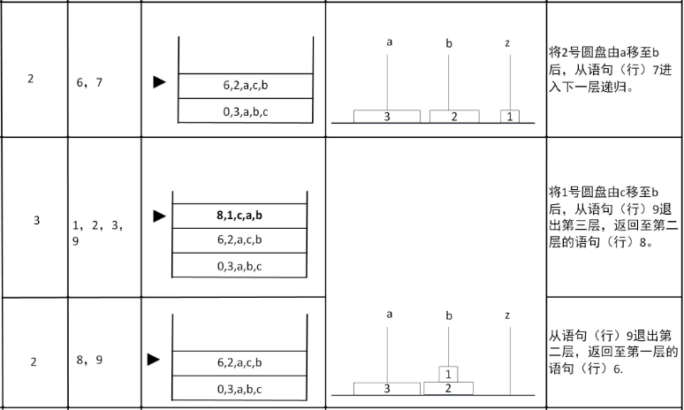
递归工作栈的例(续)
3个盘的Hanoi塔的递归工作栈示意图

Slide 15
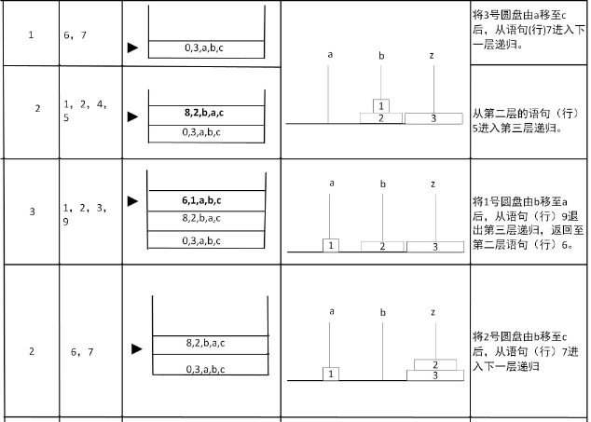
递归工作栈的例(续)
3个盘的Hanoi塔的递归工作栈示意图

Slide 16
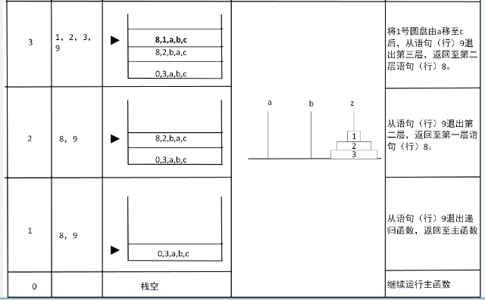
递归工作栈的例(续)
3个盘的Hanoi塔的递归工作栈示意图

Slide 17
递归算法设计的原则
为了设计一个递归算法，通常，先考虑几个较为简单的例子，待对问题解法有了比较正确的理解后，应规划一个更有通用性的解法，以下几点是应该在设计算法时予以注意的：
⑴确定关键步骤( Find the key step. )
⑵找到终止条件( Find a stopping rule. )
⑶拟订算法大纲( Outline your algorithm. )
⑷确认终止条件(Check termination. )
⑸构画递归树( Draw a recursion tree. )
Notes:
为了设计一个递归算法，通常，先考虑几个较为简单的例子，待对问题解法有了比较正确的理解后，应规划一个更有通用性的解法，一下几点是应该在设计算法时予以注意的：
⑴确定关键步骤( Find the key step. )
带着一个中心问题：如何简化问题？答案应是简单又具有普遍的应用性。不要弄出许多特殊情况，特别避免在开始和快结尾的时候。一旦发现解决问题的方法，应该判断对其他的情况是否适用或可以类似的处理，如果是如此，那么这就可能是所要的办法。
⑵找到终止条件( Find a stopping rule. )
一般是规模小、平凡的、不需要再用递归处理的。
⑶拟订算法大纲( Outline your algorithm. )
用 if 语句把终止条件和关键步骤结合起来，形成框架。
⑷确认终止条件(Check termination. )
这是很重要的一步，确认在有限步内能终止。在递归算法中，如果一个调用什么也没做，所谓的“空调用”，往往是终止条件适宜的实现办法，比简单的return好。
⑸构画递归树( Draw a recursion tree. )
结合几个简单的例子，构造递归树，帮助分析这个递归算法是有益的。无论是进一步验证，还是为将来优化作准备。
递归算法解决问题的特点：
1）递归就是方法里调用自身。
2）在使用递增归策略时，必须有一个明确的递归结束条件，称为递归出口。
3）递归算法解题通常显得很简洁，但递归算法解题的运行效率较低。所以一般不提倡用递归算法设计程序。
4）在递归调用的过程当中系统为每一层的返回点、局部量等开辟了栈来存储。递归次数过多容易造成栈溢出等，所以一般不提倡用递归算法设计程序。

Slide 18
4、递归过程的非递归化
用单纯的循环方式非递归化
阶乘的非递归算法
int factorial (int n)
/* factorial：iterative version
Pre：n is a nonnegative integer.
Post：Return the value of the factorial of n */
{
int count，product= 1；
for (count = 1；count< = n；count+ +)
product﹡=count；
return product；
}

Slide 19
Fibonacci数列
Fibonacci 数列的定义
0 若n = 0
F(n) = 1 若n = 1
F(n –1)+F(n – 2) 若n≧2
终止条件：F(0) =0 或 F(1)=1
递归步骤： F(n) = F(n –1)+F(n – 2)
int fibonacci(int n)
/* fibonacci：recursive version
Pre：The parameter n is a nonnegative integer.
Post：The function returns the nth Fibonacci number. */
{
if (n <= 0) return 0；
else if (n = = 1) return 1；
else return fibonacci(n – 1)+fibonacci(n – 2)
}
previous
F(n –1)
current F(n) ＋
F(n –2)
second previous

Slide 20
递归过程的非递归化
Fibonacci数的递归树
Fib(5)
Fib(4)
Fib(3)
Fib(3)
Fib(2)
Fib(2)
Fib(1)
Fib(2)
Fib(1)
Fib(1)
Fib(0)
Fib(1)
Fib(0)
Fib(1)
Fib(0)

Slide 21
迭代法计算Fibonacci数列
int fibonacci(int n)
/* fibonacci：iterative version
Pre：The parameter n is a nonnegative integer.
Post：The function returns the nth Fibonacci number. */
{
int last_but_one； // second previous Fibonacci number，F _{i-2}
int last_value； // previous Fibonacci number，F _{i-1}
int current； // current Fibonacci number F_{i}
if (n <= 0) return 0；
else if (n = = 1) return 1；
else {
last_but_one = 0；
last_value = 1；
for (int i = 2；i <= n；i++) {
current = last_but_one + last_value；
last_but_one = last_value；
last_value = current；
}
return current；
}

Slide 22
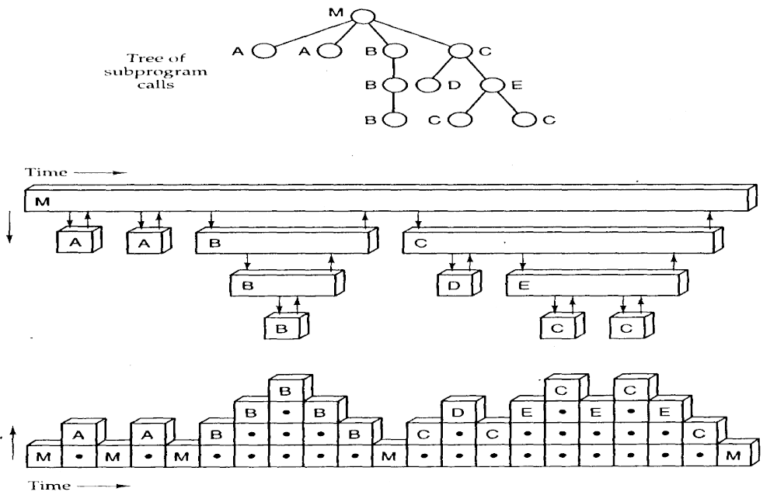
尾递归
先分析一般的调用的情况

Slide 23
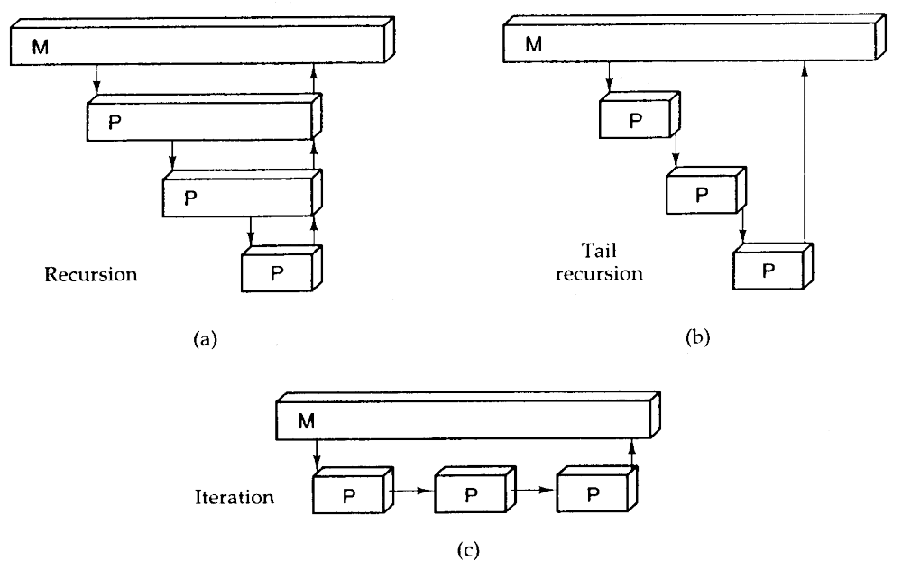
尾递归及其图示意
函数最后一句执行的语句是递归调用，称为尾递归。

Slide 24
消除尾递归的 Hanoi 塔算法
void move (int count，int start，int finish，int temp)
/* move：iterative version.
Pre：Disk count is a valid disk to be moved.
Post：Moves count disks from start to finish using temp for temporary storage. */
{
int swap； // temporary storage to swap towers
while (count > 0 ) { // Replace the if statement with a loop.
move (count – 1，start，temp，finish)； // first recursive call
cout <<“Move disk”<< count << “from”<< start <<
<<“to”<< finish <<“.”<< endl；
count – – ； // Change parameters to mimic the
swap = start； // second recursive call.
start = temp； move(count – 1，temp，finish，start)
temp = swap；
}
}

Slide 25
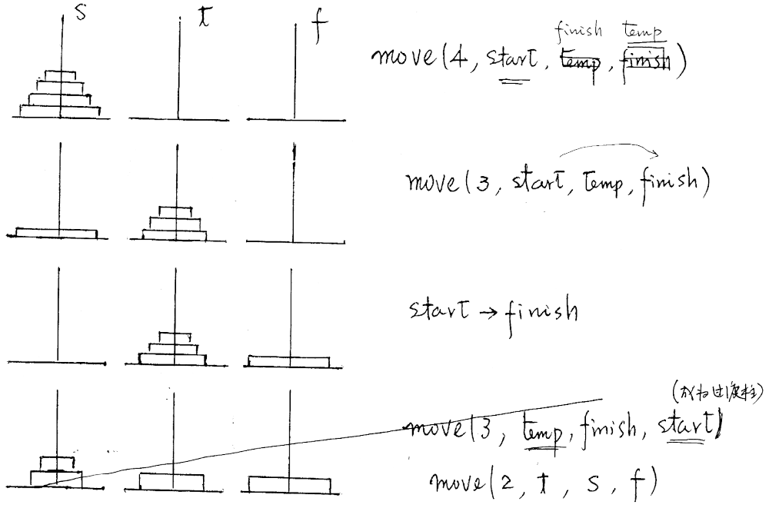
汉内塔算法尾递归的消除

Slide 26
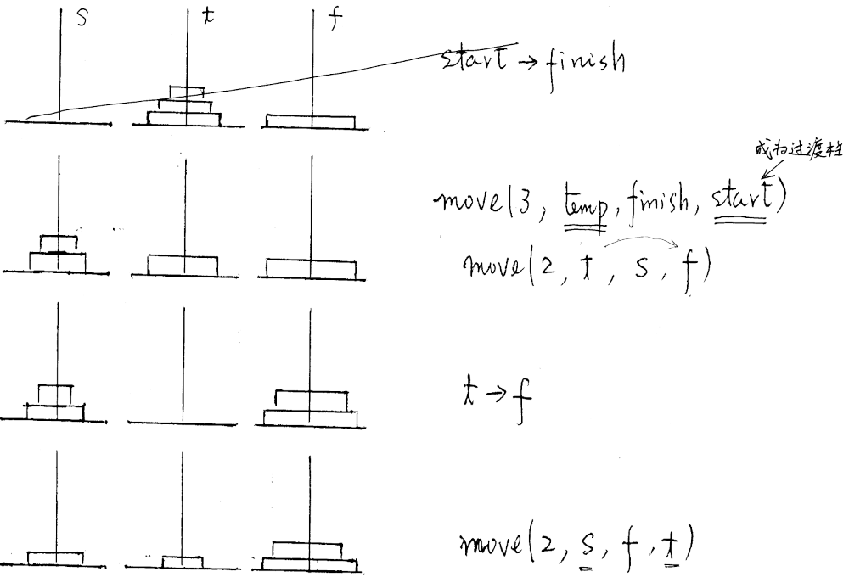
汉内塔算法尾递归的消除

Slide 27
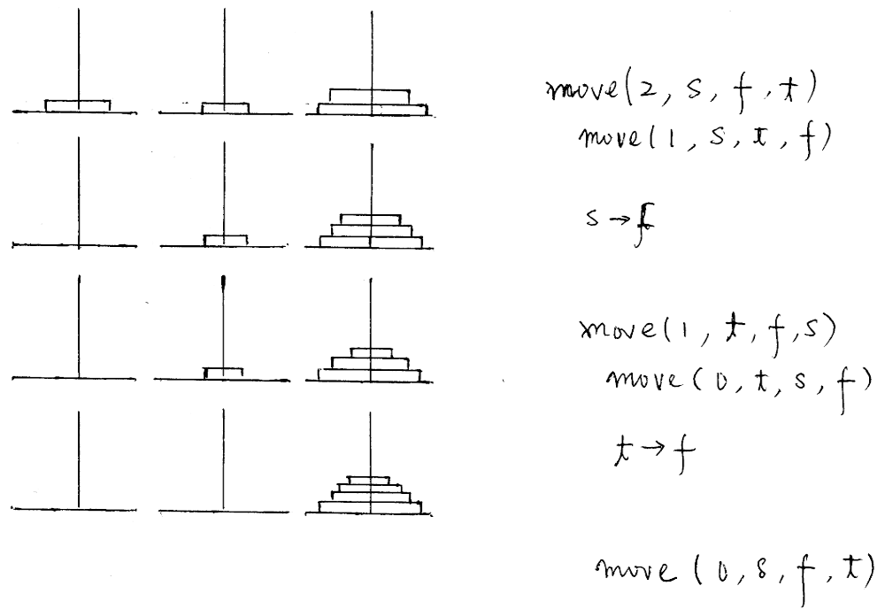
汉内塔算法尾递归的消除

Slide 28
Ackermann函数
定义：m、n为非负整数。
n+1 m=0
akm(m，n)= akm(m – 1，1) m≠0 、n=0
akm(m – 1，akm(m，n – 1)) m≠0 、 n≠0
例 计算 akm(1，3)
akm(1，3) = akm(0， akm(1，2))
= akm(1，2) + 1
= akm(0， akm(1，1)) + 1
= akm(1，1) + 1 + 1
= akm(0， akm(1，0)) + 2
= akm(1，0) + 1 + 2
= akm(0，1) + 3
= 1 + 1 + 3
= 5

Slide 29
回溯法(Backtracking)
回溯法又称为“通用的解题法”。用它可以系统地搜索一个问题的所有解：构造局部解(partial solutions)，并在满足问题要求的前提下，扩大这个局部解，直至问题得到解决；如果在扩大过程中，局部解与问题要求一致性得不到保证，就应该返回，称之为回溯( backtracks )，并要删除所有得最近构造的局部解，然后寻找另外的可能解。
如果把每一个解(包括局部解)视作结点，按照形成的过程，组成一个树状的解空间，称为解空间树。回溯法就是以这棵解空间树为基础，根结点为开始结点，用深度优先的方式搜索的过程。搜索开始时，这个开始结点成为一个活结点，同时也成为当前的扩展结点。在当前的扩展结点处，搜索向纵深方向移至一个新结点。这个新结点成为一个新的活结点，并成为当前扩展结点。如果在当前扩展结点处不能再向纵深方向移动，则当前的扩展结点就成为死结点。此时，应往回移动(回溯)至最近的一个活结点处，并使这个活结点成为当前的扩展结点。回溯法就是以这种工作方式递归地在解空间树中搜索，直至找到所要求的解或解空间中已无活结点时为止。

Slide 30
回溯法的算法框架
由于回溯法是对解空间的深度优先搜索，一般情况可用递归函数来实现回溯法。
void Backtrack( int t) {
/* 本算法是对递归回溯方法框架式的描述(或抽象算法)
if ( t > n ) Output(x)；
else
for (int i = f( n, t)；i <= g( n，t )；i + +) {
x[t] = h (i)；
if (Constraint(t) && Bound(t)) Backtrack(t + 1)；
}
}
形式参数 t 表示递归深度，即当前扩展结点在解空间树中的深度；
n 是解空间树的高度；x 表示得到的一个可行解；
f( n, t) 和 g( n, t ) 分别表示在当前扩展结点处未搜索过的子树的起始编号和终止编号。 h (i)表示在当前扩展结点处x[t]的第i个可选值。
Constraint(t) 和 Bound(t) 分别表示在当前扩展结点处的约束函数和限界函数。

Slide 31
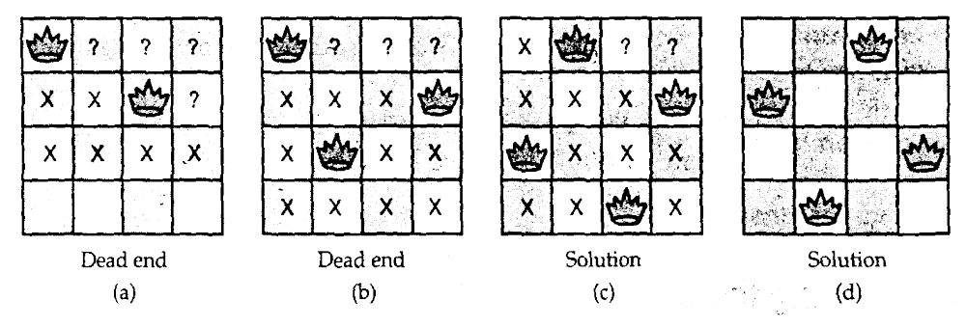
八皇后问题
四皇后的解法示意
Queens 类 二个数据成员：board_size，count 前者表示问题的规模，后者不仅表示已有的皇后数，而且表示第一个未被盘上皇后占用的行的行号。主要的方法有unguarded、insert、remove、is_solved。
变量configuration 表示了问题的部分解，初始化时为空。

Slide 32
八皇后问题主要算法的框架
solve_from (Queens configuration)
if Queens configuration already contains eight queens
print configuration
else
for every chessboard square p that is unguarded by configuration
{
add a queen on square p to configuration；
solve_from(configuration)；
remove the queen from square p of configuration；
}；

Slide 33
求解八皇后问题的抽象算法
int main( )
/* Pre: The user enters a valid board size.
Post: All solutions to the n-queens puzzle for the selected board size are printed.
Uses:The class Queens and the recursive function solve_from.*/
{
int board_size；
print_information( )；
cout <<“What is the size of the board?”<< flush；
cin >> board_size；
if (board_size<0 ‖board_size > max_board)
cout<< “The number must be between 0 and “<<max_board<<endl；
else{
Queens configuration(board_size)； // 初始化configuration
solve_from(configuration)； // 从configuration 扩展所有解
}
}

Slide 34
八皇后问题主要算法
void solve_from(Queens &configuration)
/* Pre: The Queens configuration represents a partially completed arrangement of nonattacking queens on a chessboard.
Post: All n-queens solutions that extend the given configuration are printed. The configuration is restored to its initial state.
Uses: The class Queens and the function solve_from, recursively. */
{
  if (configuration.is_solved( )) configuration.print( )；
else
for (int col = 0；col < configuration. board_size；col+ +)
if (configuration.unguarded(col)) {
    Configuration.insert(col)； //增加新皇后
solve_from(configuration)； //增加新的皇后后扩展递归调用
configuration.remove(col)； //回溯
}
}

Slide 35
八皇后问题(以二维数组为存储结构)
const int max_board = 30;
class Queens {
public:
Queens(int size)；
bool is_solved( ) const；
void print( ) const；
bool unguarded(int col) const；
void insert(int col)；
void remove(int col)；
int board_size；// dimension of board = maximum number of queens.
private：
int count； // current number of queens = first unoccupied row.
bool queen_square[max_board] [max_board]；
}；

Slide 36
八皇后的构造函数与插入运算
初始化一个configuration 和 插入运算
Queens:: Queens(int size)
/* Post: The Queens object is set up as an empty configuration on a chessboard with size squares in each row and column. */
{
board_size = size；
count = 0；
for ( int row = 0；row < board_size；row+ +)
for (int col = 0；col < board_size；col+ +)
queen_square[row] [col] = false；
}
void Queens:: insert(int col)
/* Pre: The square in the first unoccupied row (row count) and column col is not guarded by any queen.
Post: A queen has been inserted into the square at row count and column col; count has been incremented by 1. */
{
queen_square [count + +] [col] = true；
}

Slide 37
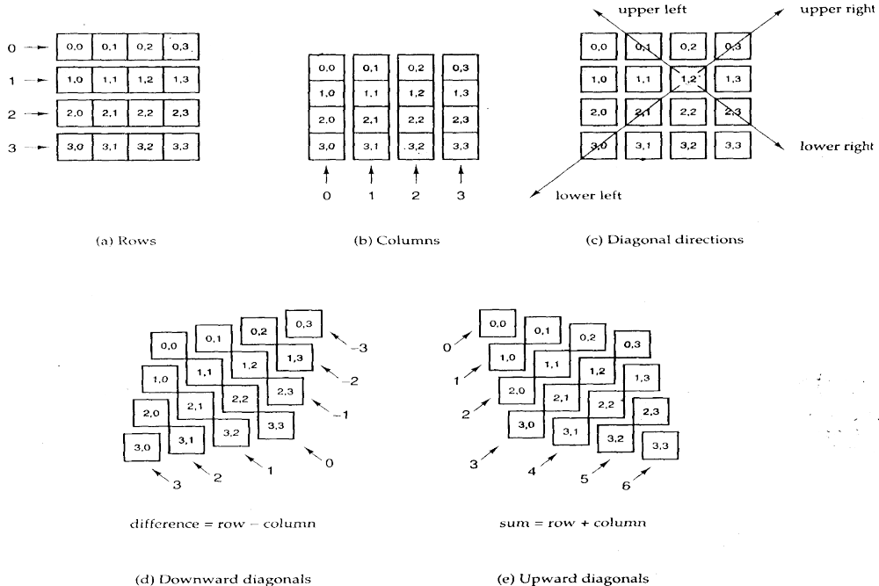
互相攻击的判断
按行、列、对角线判断

Slide 38
互相攻击的判断(算法)
boil Queens:: unguarded(int col) const
/* Post: Returns true or false according as the square in the first unoccupied row(row count,) and column col is not guarded by any queen. */
{
int i；
bool ok = true； // 若在列或对角线上发现皇后返回 false
for (i = 0；ok && i < count；i + +)
ok = ! queen_square [i] [col]； // 检查列的上部
// queen_square的初值为false，对ok赋值要求反
for(i = 1；ok && count － i >=0&&col － i >= 0；i+ +)
ok = !queen_square [count － i] [col － i]； // 检查左上部分对角线
for (i = 1；ok && count － i >= 0&&col + i < board_size；i+ +)
ok = !queen_square [count － i] [col + i]； // 检查右上部分对角线
return ok；
}

Slide 39
互相攻击的判断(边界条件的图示)
0 1 2 3
col-3 col-2 col-1 col
0 count-3
1 count-2
2 count-1
3 count
 | *
 |  | *
 |  |  | *
 |  |  |  | *

Slide 40
修改后的八皇后问题
class Queens {
public:
Queens(int size)；
bool is_solved( ) const；
void print( ) const；
bool unguarded(int col) const；
void insert(int col)；
void remove(int col)；
int board_size；
private: '
int count；
bool col_free[max_board]；
bool upward_free [2 * max_board－1]；
bool downward_free[2 * max_board－1]；
int queen_in_row[max_board]； // 每行中皇后的列号
}；

Slide 41
修改后的八皇后构造函数
We complete our program by supplying the methods for the revised class Queens.
We begin with the constructor:
Queens:: Queens(int size)
/* Post: The Queens object is set up as an empty configuration on a chessboard with size squares in each row and column. */
{
board_size = size；
  count = 0；
  for (int i = 0；i < board_size；i+ +) col_free[i] = true；
  for (int j = 0；j < (2 * board_size－1)；j+ +)
  upward_free[j] = true；
  for (int k = 0；k < (2 * board_size－1)；k+ +)
  downward_free[k] = true；
  }

Slide 42
修改后的八皇后部分算法
The method insert( ) encodes our conventions about the numbering of diagonals.
void Queens:: insert(int col)
/* Pre: The square in the first unoccupied row (row count) and column col is not guarded by any queen.
Post: A queen has been inserted into the square at row count and column col;
  count has been incremented by 1. */
{
queen_in_row [count] = col；
col_f ree [col] = false；
upward_free [count + col] = false；
downward_free [count－col + board_size－1] = false；
count + +；
}

Slide 43
修改后的八皇后部分算法
相互攻击的判断
bool Queens:: unguarded(int col) const
{
return col_free(col)
&& upward_free[count + col]
&& downward_free[count－col + board_size－1]；
}

Slide 44
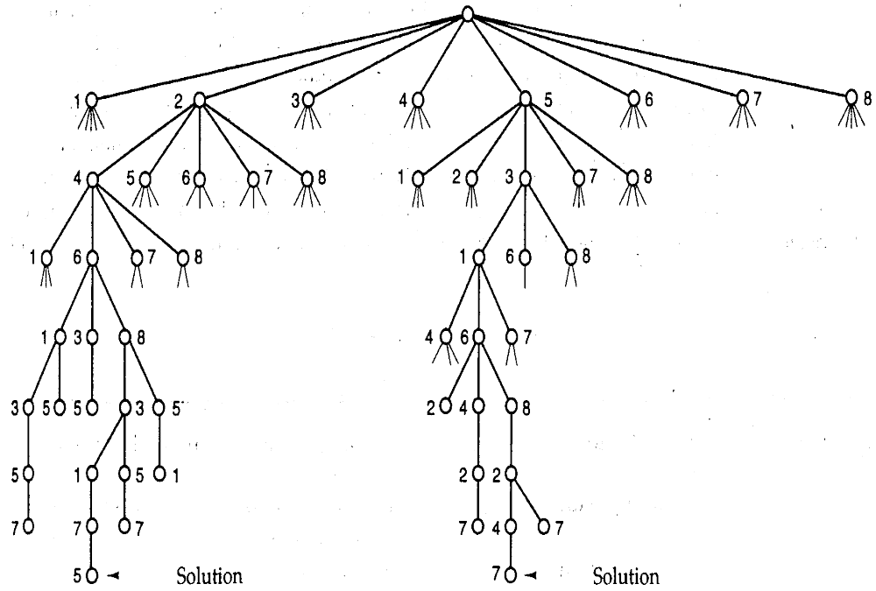
八皇后的递归树

Slide 45
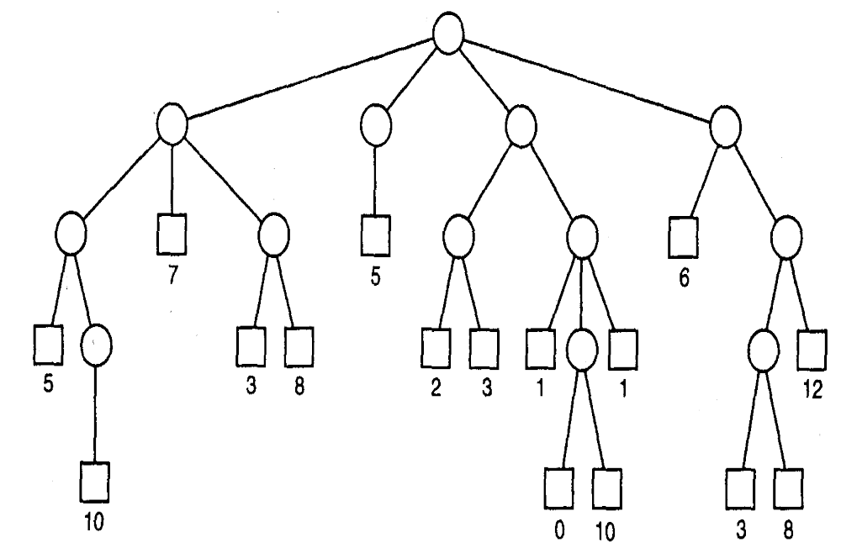
竞赛树

Slide 46
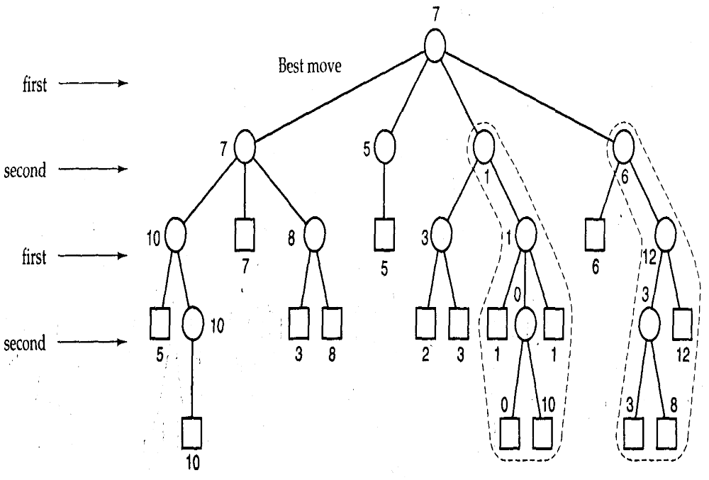
竞赛树

Slide 47
竞赛树
class Board {
Public：
Board( )； // constructor for initialization
int done( ) const； // Test whether the game is over.
void play(Move try_it)；
int evaluate( ) const；
int legal_moves(Stack &moves) const；
int worst_case( ) const；
int better(int value， int old_value) const；
// Which parameter does the mover pre
void print( ) const；
void instructions( ) const；
/* Additional methods, functions, and data will depend on the game l
sideration. */
}；

Slide 48
竞赛树
int look_ahead(const Board &game, int depth，Move &recommended)
/* Pre：Board game represents a legal game position.
Post：An evaluation of the game, based on looking ahead depth moves, is returned. The best move that can be found for the mover is recorded as Move recommended.
Uses：The classes Stack, Board, and Move, together with function look_ahead recursively. */
  {
  If (game.done( ) || depth == 0)
  return game.evaluated( )；

Slide 49
竞赛树
else{
Stack moves；
game.legal_moves(moves)；
int value；best_value = game.worst_case( )；
while (!moves.empty( )) {
Move try_it, reply；
moves.top(try_it)；
Board new_game = game；
new_game.play(try_it)；
value = look_ahead(new_game, depth－1, reply)；
if (game.better (value，best_value)) { // try_it is the best move yet
best_value = value； // found
recommended = try_it；
}
moves. pop( )；
}
return best_value；
}
}

